Slide 1
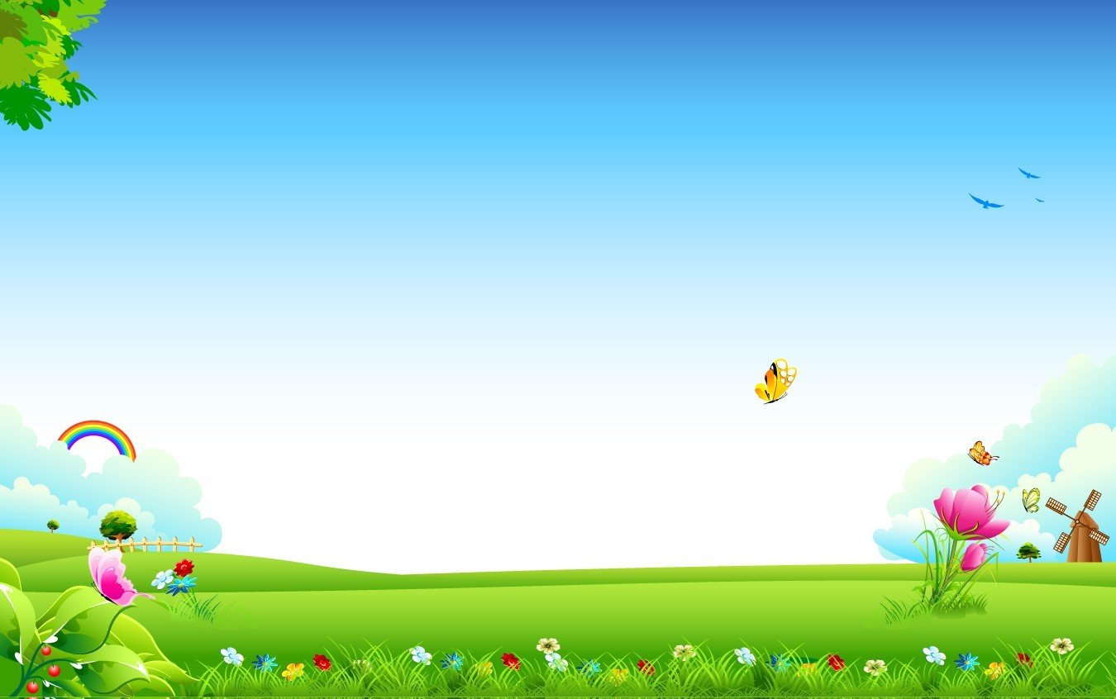
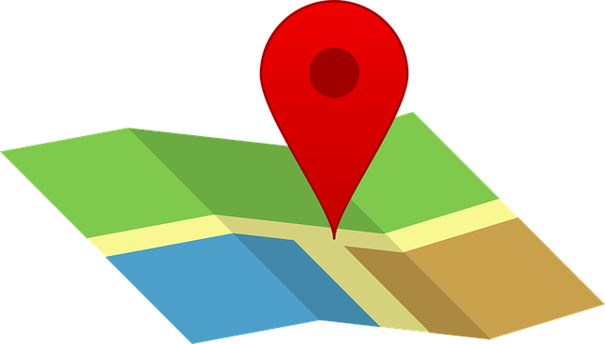
Пізнаємо природу
5 клас
Урок 30
Чому важливо знати про
рухи Землі, глобус і карти

Slide 2
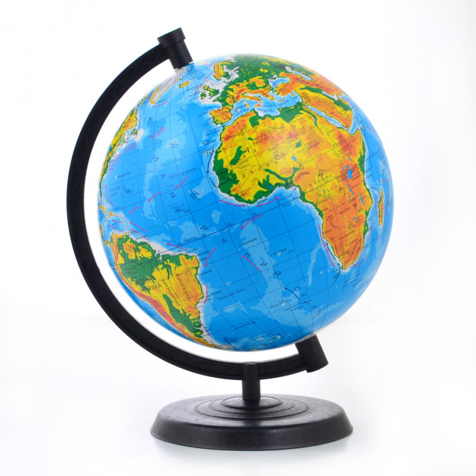
За допомогою малюнка розкажи, із чого складається глобус і для
чого його використовують.
Північний
полюс
Екватор
Південний
полюс

Slide 3
Повне обертання Землі навколо власної осі триває 24 години й називаєть-ся земною добою, або просто добою. Ми не відчуваємо цього руху, тому що рухаємося разом із планетою. З добовим обертанням Землі пов’язана зміна дня і ночі

Slide 4
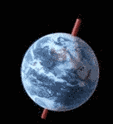
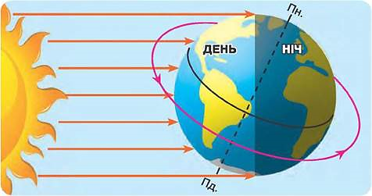
Земна вісь завжди нахилена в один бік. І кут нахилу не змінюється упро-довж руху Землі орбітою. Тому сонячні промені падають на різні півкулі Землі в різних точках орбіти під різними кутами. Отже, Північна і Півден-на півкулі освітлюються і нагріваються Сонцем нерівномірно.

Slide 5
Обертання Землі навколо Сонця має два наслідки: 1) на більшості терито-рій планети відбувається зміна пір року; 2) змінюється тривалість дня і ночі. На екваторі таких змін немає.

Slide 6
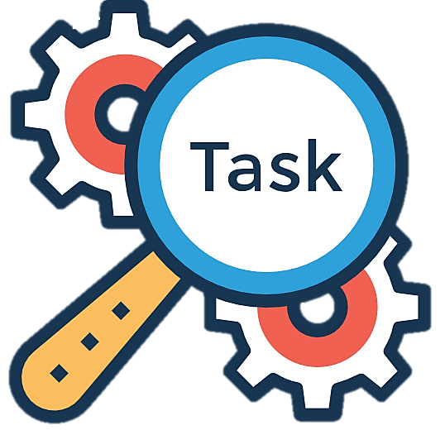
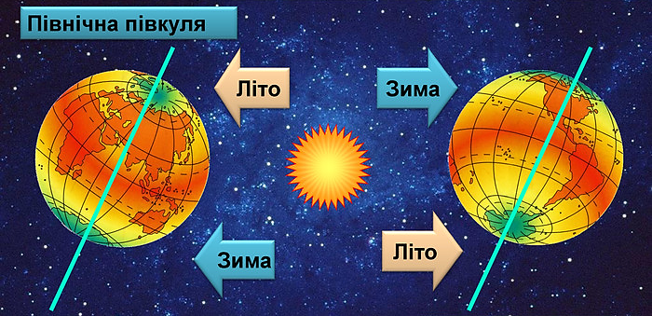
ЗАВДАННЯ 1.
Біля екватора не відбувається зміна пір року, а тривалість дня і ночі однакова. Спробуй пояснити чому.

Slide 7
Повну презентацію дивіться у відеоуроці

